Slide 1
Библиотека школы №66 в 2022-23 учебном году

Slide 2
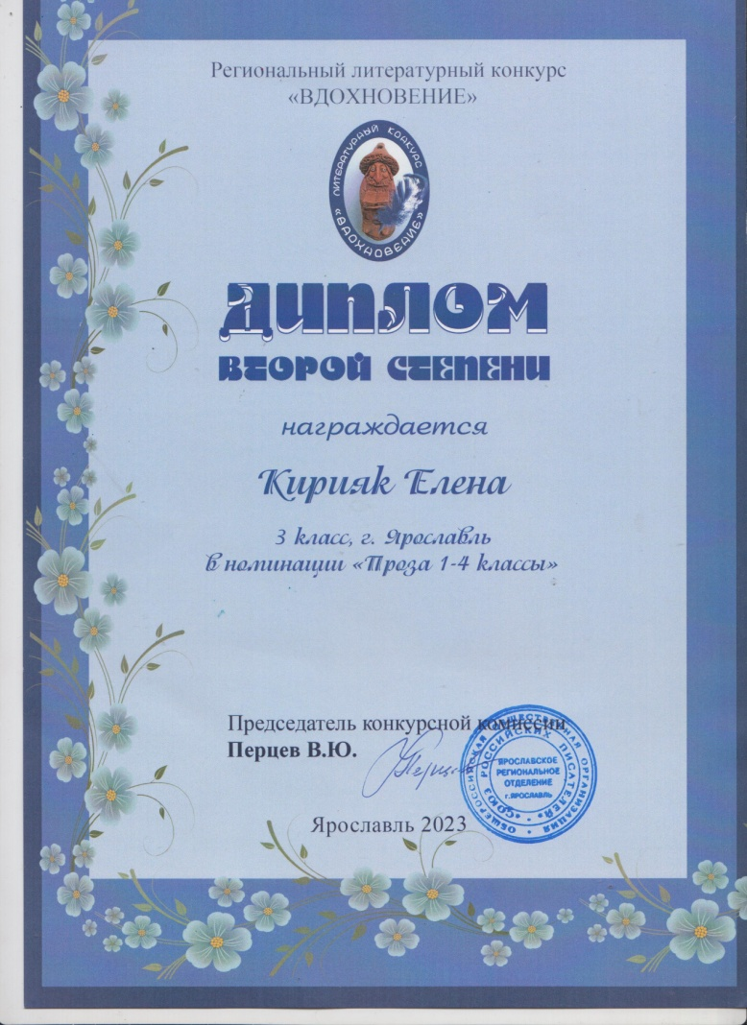
Региональный конкурс «Вдохновение»
Обучающиеся школы продолжают
опыты в литературном творчестве.
После ухода старшего состава литературного
клуба, появились новые таланты.
Кирияк Елена, ученица 3А класса, написала сказку «Неизведанная страна».
За нее в региональном конкурсе «Вдохновение» она была награждена Дипломом II степени.

Slide 3
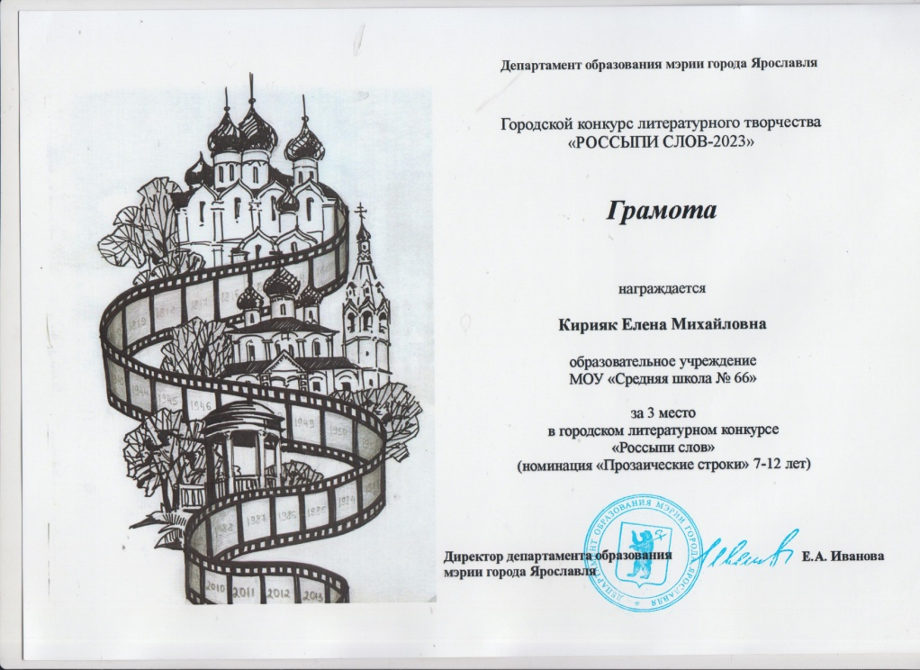
Городской конкурс литературного творчества «Россыпи слов»
Сказка Кирияк Елены уверенно
заняла III место в городском
конкурсе «Россыпи слов»

Slide 4
Городской конкурс «Сказки гуляют по свету»
11 человек приняли участие в конкурсе
Выполнили иллюстрации к сказкам «Кот, баран и лиса», «Девочка и лиса», «Два мороза», «Иван крестьянский сын и Чудо-юдо», произведению «Маленький принц», рассказам К.Д.Ушинского

Slide 5
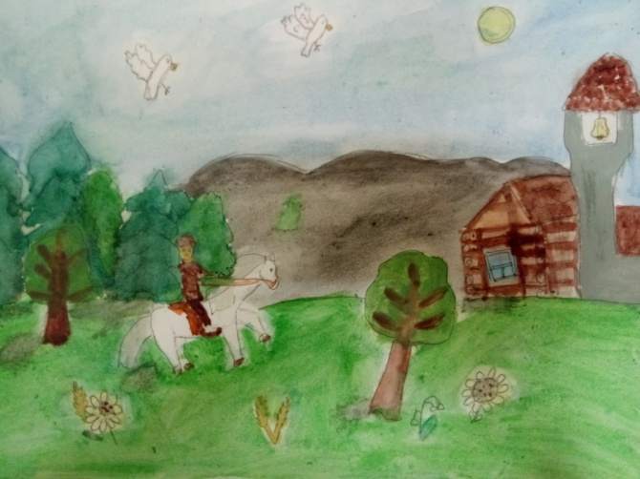
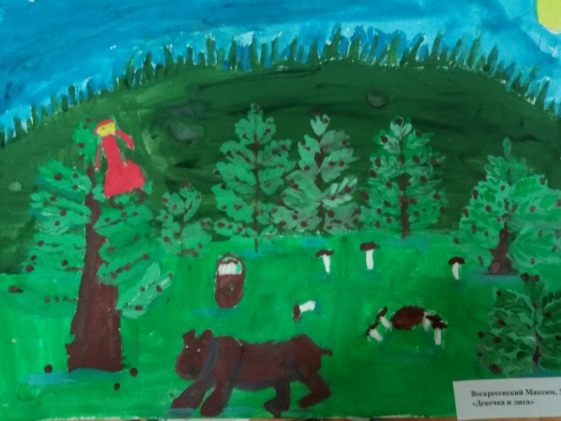
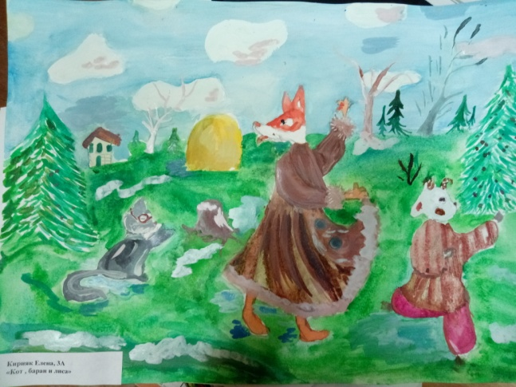
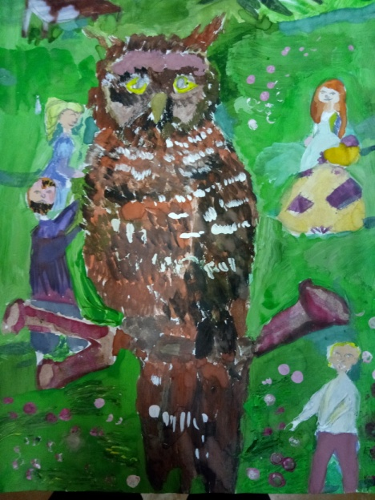
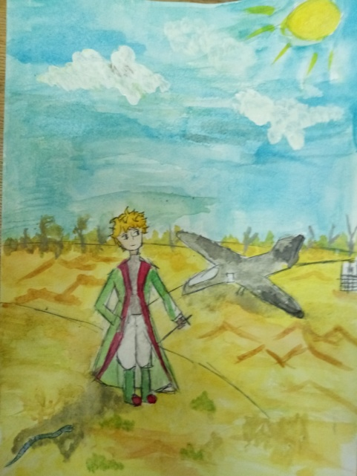
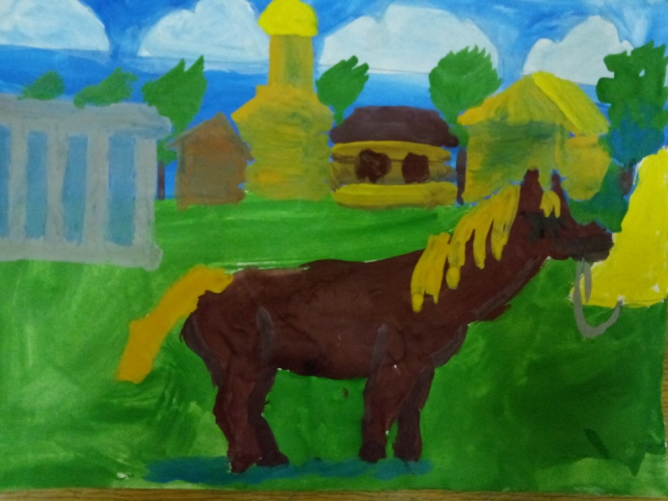

Slide 6
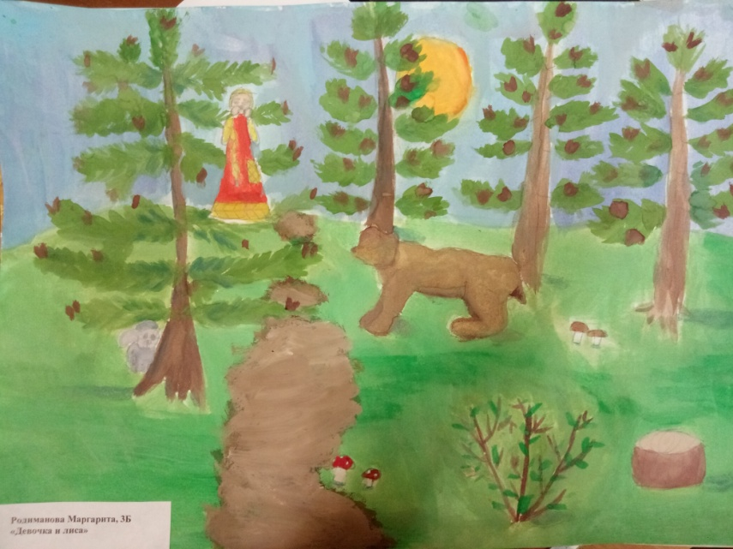
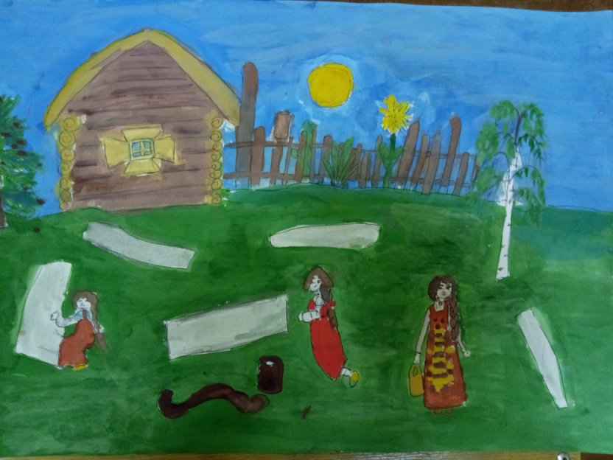
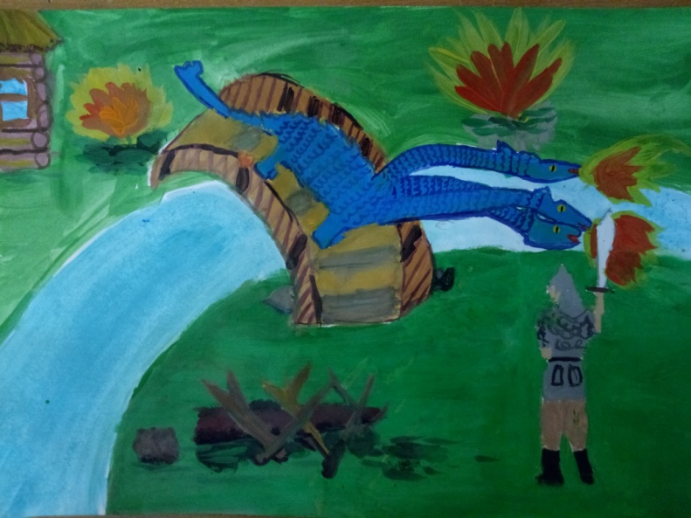

Slide 7
Региональный этап фестиваля-конкурса «Алтарь Отечества»
В номинации «Подвижники просвещения» команда школы из 6 человек заняла IIIместо за выставку, посвященную юбилею У.Д.Ушинского

Slide 8
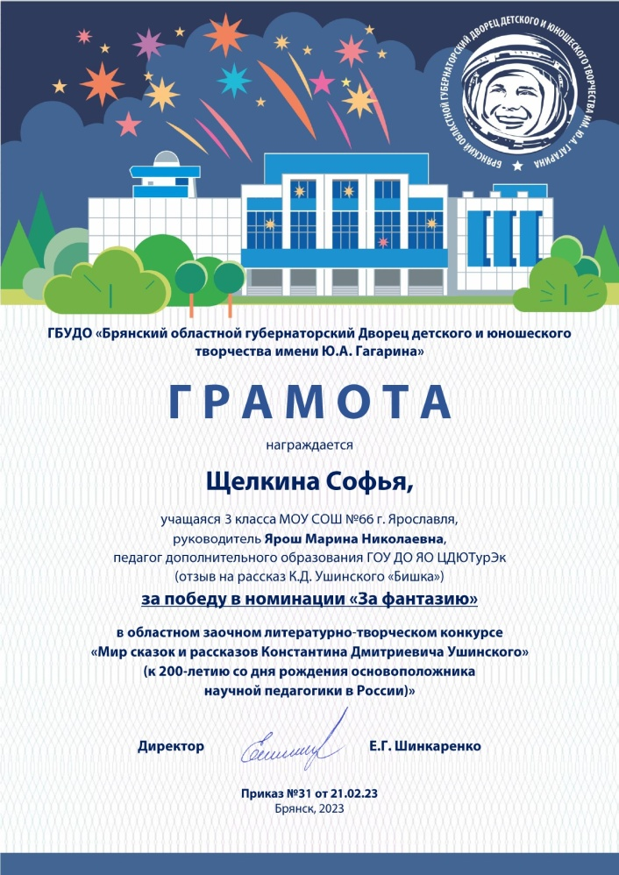
Литературно-творческий конкурс «Мир сказок и рассказов К.Д.Ушинского
Юным ценителям книги покорился конкурс Брянской области.
В номинации «За фантазию» рисунок «Бишка» к рассказу К.Д.Ушинского был удостоен I места

Slide 9
Учащиеся школы приняли участие в акции «Читаем детям о войне»:
Мы продолжаем дружбу с библиотекой «Магистраль», организовывая выставки детских рисунков и принимая участие в краеведческих мероприятиях библиотеки;
Библиотека приняла участие
в региональном конкурсе
«Лучшие практики цифровой
трансформации образовательного
процесса» и была удостоена
звания лауреата.

